Slide 1
Nasilje putem INTERNETA
NAPRAVILA:Iva Šaravanja

Slide 2
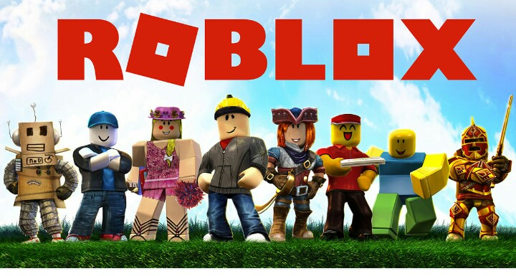
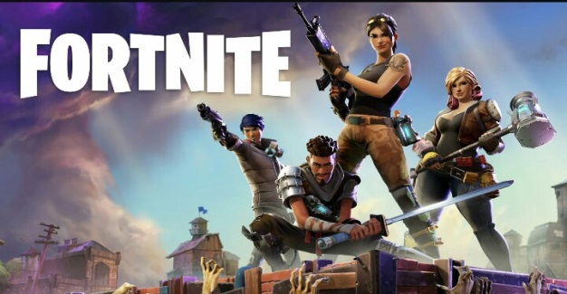
Što je to elektonično nasilje?
elektroničko nasilje je oblik nasilja koji se odnosi na situacije kada je dijete izloženo napadu od strane druge osobe ili grupe putem interneta (npr. društvene mreže, e-mail, blog i sl.) ili mobilnog telefona s ciljem uzrokovanja štete ili neugode

Slide 3
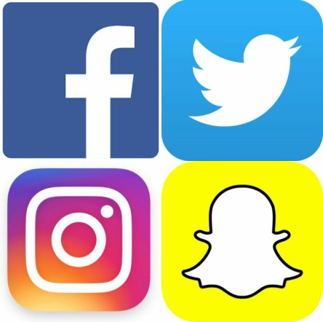
Vrste opasnosti
DRUŠTVENE MREŽE
93% djece ima svoje Facebook profil
84% djece ima pristup internetu na mobitelu
68% djece ima profil prije 13 godine života
69% djece Facebook posjećuje više puta dnevno
.

Slide 4
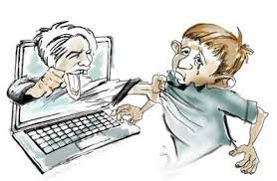
Rizici za djecu
izloženost uznemirujućim, agresivnim ili nepristojnim e-mail porukama
izloženost općem ili vršnjačkom nasilju i zlostavljanju,
medijska manipulacija,
direktna komunikacija s osobom koja traži neprimjerene odnose,
izlaganje seksualnim sadržajima
pretjerana izoliranost djeteta koje proizlazi iz prečestog/dugotrajnog korištenja kompjutera/interneta i sl

Slide 5
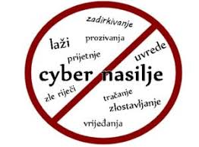
Potencijalni problemi društvenih mreža
“otvoreni profil”
javno iznošenje informacija
krađa identiteta
lažno predstavljanje
“prijatelji”
fotografije
zastrašivanje
uhođenje
ucjenjivanje
zapošljavanje

Slide 6

Što djeca trebaju učiniti?
Izbjegavajte otkrivati e-mail adrese ljudima koje ne poznajete
ne otkrivajte vaše puno ime i prezime, telefonski broj, adresu stanovanja ili naziv škole koju pohađate
ne otvarajte email ili privitke od ljudi koje ne poznajete
ako posjetite neku stranicu ili primite e-mail koji vam se čini neprimjeren recite to svojim roditeljima ili onome tko na vas pazi

Slide 7

Kako si pomoći?
valja shvatiti da bez obzira što je internet virtualno mjesto, opasnosti koje vrebaju su stvarne i zaista je moguće nastradati, a pravila koje vrijede u stvarnome životu treba preslikati i u ovaj virtualni

